Slide 1





20173095 박재현
20173074 김형준
20203088 이승훈

Slide 2
CONTENTS
1. 개발 시스템 목표
2. 기능 요구사항
3. 사용자 인터페이스 요구사항
- 프로젝트 목표
- 프로젝트 선정 이유/시장조사
- 시스템 요구사항
유스케이스 다이어그램
엑터 목록
주요기능
- 유스케이스 시나리오
화면 기술
4. 비기능 요구사항
5. 데이터베이스 요구사항
- 성능 요구사항
- 신뢰성 요구사항
- 보안 요구사항
- 릴레이션 스키마
- ER 다이어그램

Slide 3
1
개발 시스템 목표
- 프로젝트 목표
- 프로젝트 선정 이유/시장조사

Slide 4
1. 개발 시스템 목표
프로젝트 목표
웹과 설계에 대한 공부
사용자가 쓰기에 편리한 UI/UX 제공

Slide 5
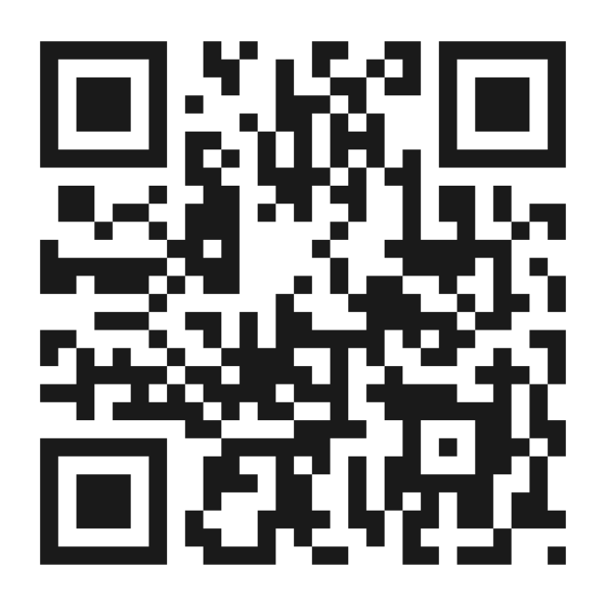
1. 개발 시스템 목표
프로젝트 선정이유
QR코드에 전반적인 지식 보유
QR코드 체크를 통해 사용자들이 편리하고 빠르게 쓰기 위하여

Slide 6
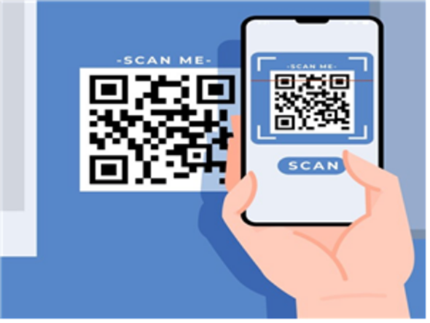
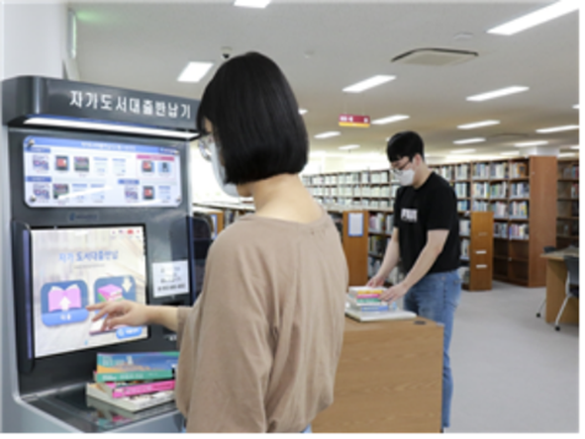
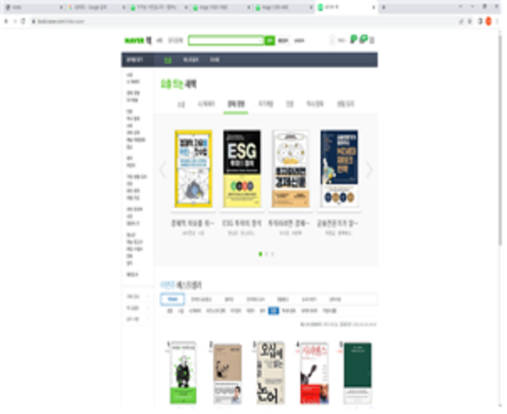
1. 개발 시스템 목표
프로젝트 시장조사
프로그램 명 | 프로그램 사진 | 상세 내용
도서 관리 프로그램 |  | - 사용자가 책에 있는 바코드를 프로그램에 찍어 대여할 책 혹은 반납할 책을 분석한다. - 직원이 없어도 혼자 대여, 반납할 수 있는 기능을 가진다.
QR 체크인 |  | - 매장에 들어가기 전 자신의 위치를 알리기 위하여 QR코드를 찍는다. - 직원이 없어도 혼자 할 수 있는 기능을 가진다.
네이버 북 |  | - 웹에서 도서명 혹은 분류, 출판사 등 다양한 조건으로 검색을 하여 사용자가 원하는 책을 찾아볼 수 있도록 한다. - 세상의 모든 책에 대한 정보가 담겨 있어서 사용자가 원하는 책을 검색할 수 있다.

Slide 7
2
기능 요구사항
- 시스템 요구사항
유스케이스 다이어그램
액터 목록
유스케이스 목록

Slide 8
2. 기능 요구사항
시스템 요구사항
구분 | 상세 내용 | 비고
대여 기능 | - 사용자는 책에 있는 QR코드를 프로그램에 인식시켜 대여한다. - 대여가 가능한 책이여야 대여할 수 있다. - 사용자는 프로그램에서 정한 최대 대여권수를 넘기지 않았다면 책을 대여할 수 있다. - 사용자는 연체기록이 없거나, 연체기록이 있더라도 7일을 넘기면 대여가 가능하다. - 사용자는 대여를 완료하고 또 다른 책을 대여할 수 있다. - 사용자가 대여를 완료하면 사용자의 이용내역에 도서 고유번호, 사용자 고유번호, 대여일, 반납예정일을 기록한다. | 로그인 상태
반납 기능 | - 사용자는 자신이 빌린 책에 대하여 QR코드를 프로그램에 인식 시켜 책을 반납을 할 수 있다. - 사용자가 빌린 책에 대하여 연체일이 지났다면 연체로 기록한다. - 사용자가 빌린 책에 대하여 연체일이 지나지 않았다면 연체로 기록하지 않는다. - 사용자는 반납을 완료하고 또 다른 책을 반납할 수 있다. | 로그인 상태
도서 검색 | - 사용자는 DB에 저장된 책 목록 및 정보(도서명, 도서분류, 출판사, 저자, 도서설명, 도서위치, 도서대여 여부)를 모두 볼 수 있다. - 사용자는 다양한 조건(도서명, 도서분류, 출판사, 저자)으로 책을 검색할 수 있다. | 로그인 상태

Slide 9
2. 기능 요구사항
시스템 요구사항
구분 | 상세 내용 | 비고
연체 기록 조회 | - 관리자는 사용자들의 연체기록(도서명, 사용자명, 대여일, 반납일, 반납예정일)을 조회할 수 있다. - 관리자는 조회기간을 정할 수 있다. - 조회기간 기본 값 : 시작기간: 오늘 날짜의 한 달 전 / 종료기간: 오늘 - 관리자는 사용자의 아이디와 도서명으로도 검색할 수 있다. | 관리자 로그인 상태
연체 전 메시지 전송 | - Telegram API를 이용하여 사용자에게 텔레그램 메시지를 보낸다. - DB에 연체되기 하루 전인 사용자에게 메시지를 보낸다. - 메시지 양식과 보내는 시간은 관리자가 관리자 메뉴에서 정할 수 있다.
이용내역 조회 | - 사용자는 자신이 빌린 책들의 이용 내역(이용고유번호, 도서명, 대여일, 반납일, 반납예정일, 연체유무)의 다양한 정보를 볼 수 있다. - 사용자는 조회기간을 설정하여 기간 내에 자신이 대여, 반납을 이용한 내역을 볼 수 있다. - 조회기간은 무조건 설정하여야 하고, 대여일 및 반납일을 기준일로 설정할 수 있다. - 조회기간 기본 값 : 시작기간: 오늘 날짜의 한 달 전 / 종료기간: 오늘 | 로그인 상태
메시지 수신여부 변경 | - 사용자는 자신이 대여한 책에 대하여 하루 전에 연체 메시지를 받을 것인지 결정할 수 있다. - 수신여부를 동의하면 Telegram 메시지를 받는다. 수신여부를 동의하지 않으면 Telegram 메시지를 받지 않는다. | 로그인 상태

Slide 10
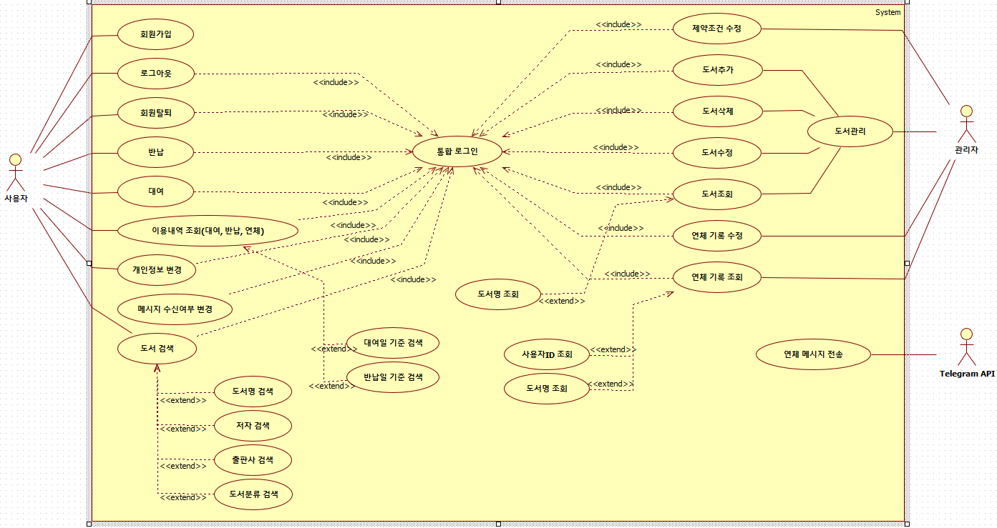
2. 기능 요구사항
유스케이스 다이어그램

Slide 11
2. 기능 요구사항
액터 목록
액터 | 내용
사용자 | 도서관 방문 고객
 | 사용자는 회원가입을 하여 로그인을 진행하고, 책을 대여 혹은 반납을 할 수 있고, 자신이 빌린 책에 대한 기록을 볼 수 있다. 시스템이 제공하는 메시지 기능을 받거나 받지 않을 수 있으며, 자신이 찾고자 하는 책을 검색할 수 있다.
관리자 | 도서관 운영자
 | 도서를 추가, 수정, 삭제할 수 있으며, 사용자의 연체 기록을 수정할 수 있고, 최대 대여권수, 연체기준일, 사용자에게 보낼 메시지 시간 및 메시지 내용을 정할 수 있다.
Telgram API | 사용자에게 텔레그램 메시지를 보내주는 시스템
 | 메시지 수신여부에 동의한 사용자에게 연체 하루 전에 Telegram API 를 이용하여 텔레그램 메시지를 보낸다.

Slide 12
2. 기능 요구사항
유스케이스 목록
식별자 | 행위자 | 유스케이스 명
U-001 | 사용자 | 회원가입
U-002 | 사용자 | 통합 로그인
 | 관리자
U-003 | 사용자 | 대여
U-004 | 사용자 | 반납
U-005 | 사용자 | 이용내역 조회
U-006 | 사용자 | 도서 검색
U-007 | 사용자 | 개인정보 변경
U-008 | 사용자 | 회원탈퇴
U-009 | 사용자 | 로그아웃
식별자 | 행위자 | 유스케이스 명
U-010 | 사용자 | 메시지 수신여부 변경
A-001 | 관리자 | 제약조건 수정
A-002 | 관리자 | 도서 조회
A-003 | 관리자 | 도서 추가
A-004 | 관리자 | 도서 수정
A-005 | 관리자 | 도서 삭제
A-006 | 관리자 | 연체 기록 조회
A-007 | 관리자 | 연체 기록 수정
T-001 | Telegram API | 연체 전 메시지 전송

Slide 13
3
시스템 인터페이스 요구사항
메인 화면
유스케이스 시나리오 & 화면 기술

Slide 14
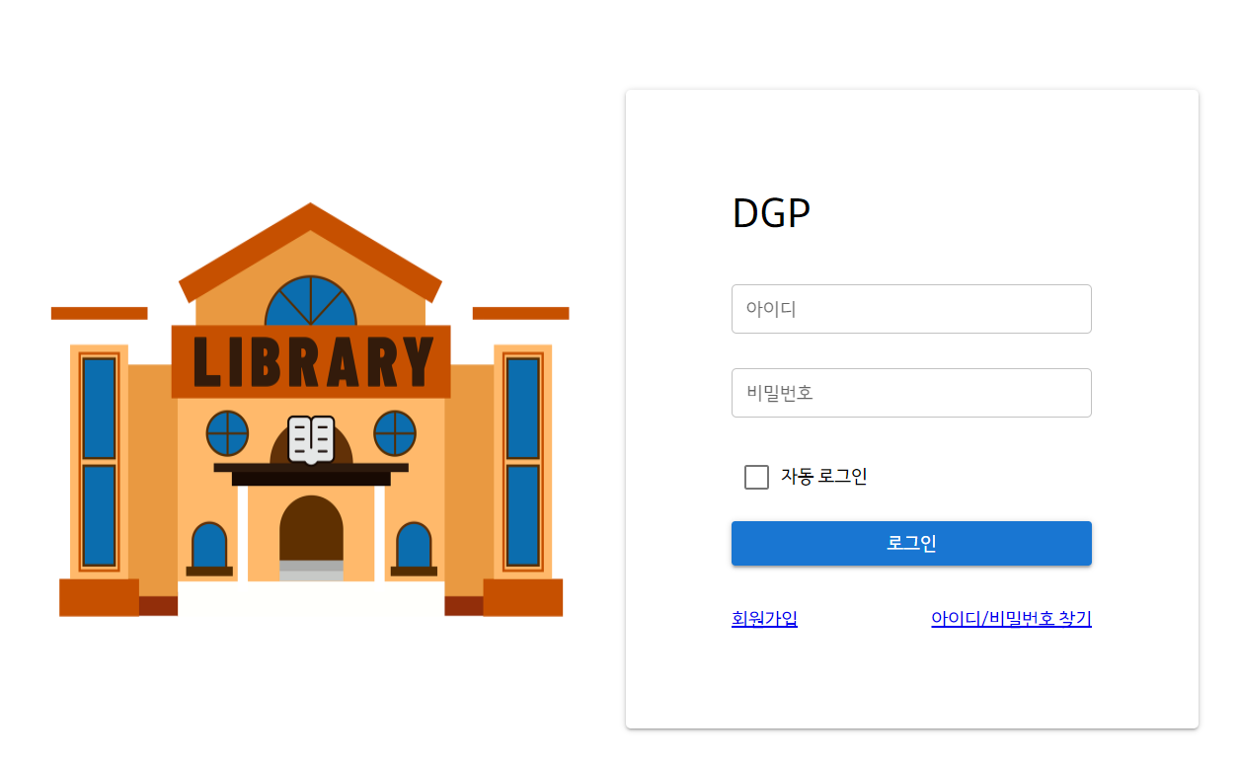
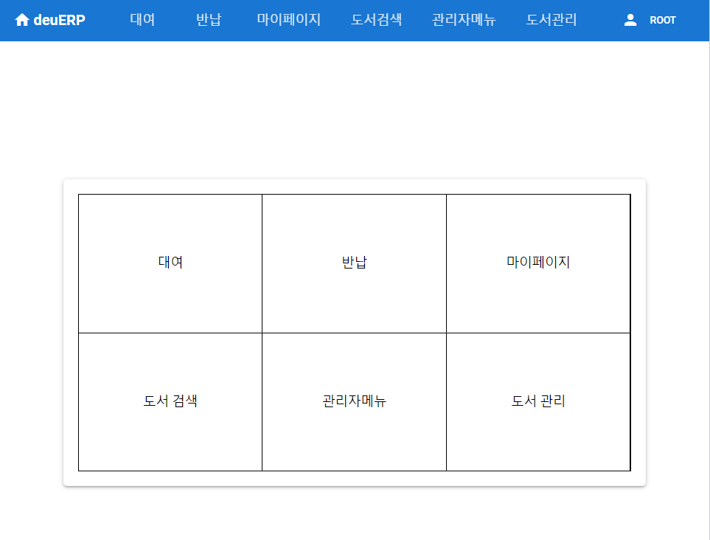
3. 기능 요구사항
메인 화면

Slide 15
3. 기능 요구사항
유스케이스 시나리오
유스케이스 식별자/명 | U-003 대여
개요 | 사용자는 원하는 책을 대여할 수 있다.
주 행위자 | 사용자
부 행위자 | 해당사항 없음
사전 조건 | 사용자가 로그인이 되어있고, 메인 화면에서 대여버튼을 눌러야 하며, 대여가 가능한 상황(예외상황 3가지)여야 한다.
기본흐름
행위자 | 시스템
2. 사용자가 원하는 책을 들고 와 QR코드에 인식시킨다. 4. 사용자는 대여한 책의 정보와 반납예정일을 확인한다. 5. 사용자는 책의 정보와 반납예정일이 맞다고 판단하면 대여 버튼을 눌러 대여를 완료한다. | 1. 대여 UI를 출력한다. 3. 올바른 QR코드 인지 검사하고 값이 올바르면 ‘책 조회 완료’ 라는 성공 메시지를 출력한다.
8. 사용자는 메인화면 혹은 다른 책 대여를 할 수 있는 버튼을 볼 수 있다. | 6. 책의 고유번호와 사용자의 고유번호를 받아 사용자 이용내역에 사용자 고유번호, 책 고유번호, 대여일, 반납예정일을 기록한다. 7. ‘성공적으로 대여하였습니다.’ 라는 성공 메시지를 출력한다.
예외상황 시나리오
행위자 | 시스템
E1. 이미 대여된 책일 때 E2. 사용자가 연체기록이 있을 때 E3. 사용자가 최대대여권수를 넘겼을 때 | E1. ‘이미 대여된 책입니다.’ 라는 에러 메시지를 출력한다. E2. ‘연체기록이 있기 때문에 대여가 불가능합니다.’ 라는 에러 메시지를 출력한다. E3. ‘최대 대여 권수를 초과하였습니다.’ 라는 에러 메시지 출력한다.
사후조건 | 해당사항 없음

Slide 16
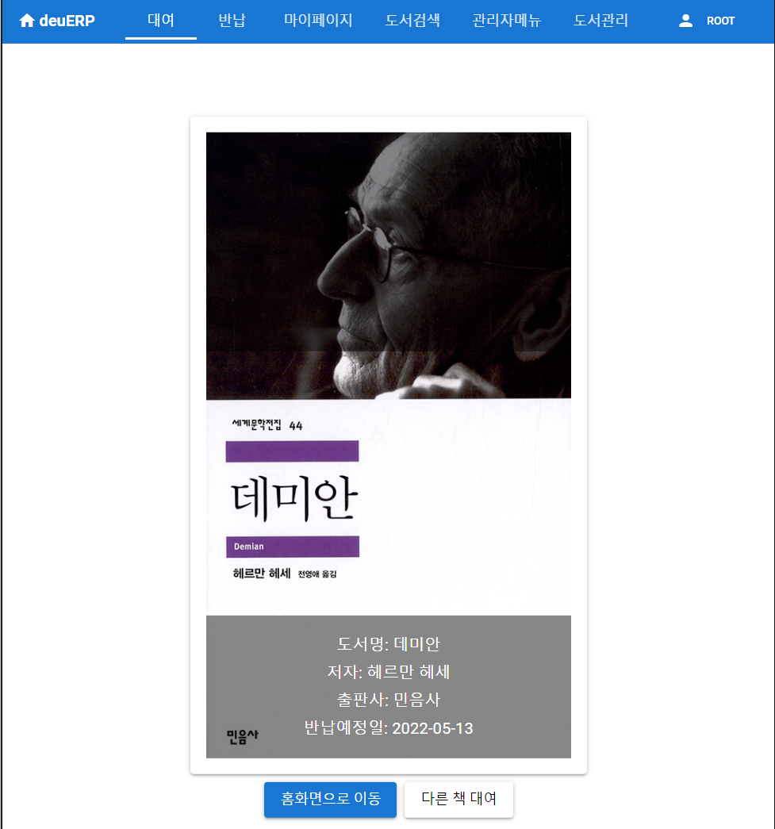
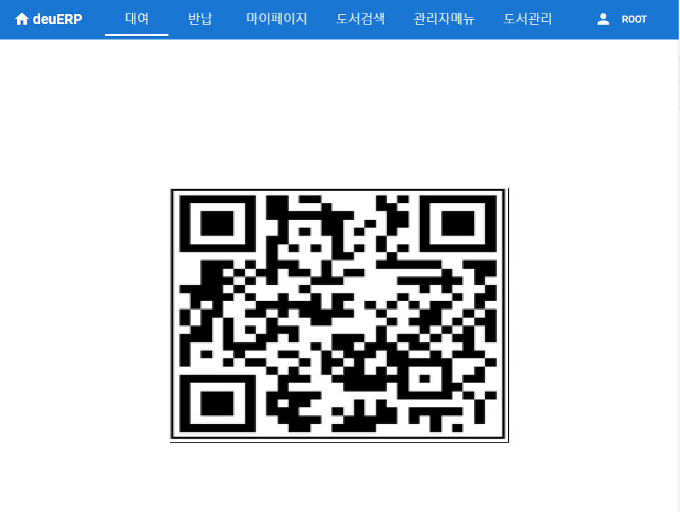
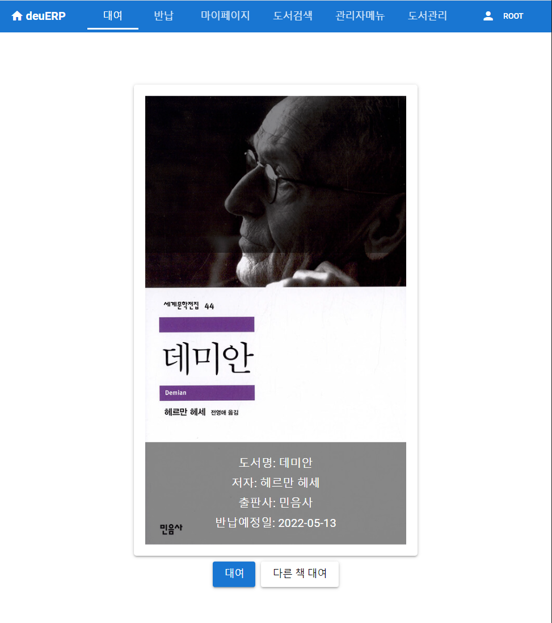
3. 기능 요구사항
대여 화면

Slide 17
3. 기능 요구사항
유스케이스 시나리오
유스케이스 식별자/명 | U-006 도서 검색
개요 | 사용자는 도서관에 구비된 책들을 검색할 수 있다.
주 행위자 | 사용자
부 행위자 | 해당사항 없음
사전 조건 | 사용자는 로그인 상태여야 하고, 메인 화면에서 도서검색 버튼을 누른다.
기본흐름
행위자 | 시스템
3. 사용자는 모든 도서 목록을 볼 수 있다. 4. 사용자는 검색할 기준 4가지 도서명, 저자, 출판사, 도서 분류 중 하나를 정한 후 값을 입력 하여 검색 버튼을 누른다. | 1. 도서 검색 UI를 출력한다. 2. DB에서 모든 도서 정보(책 고유번호, 도서명, 도서설명, 도서 분류, 저자, 출판사, 도서위치, 대여유무)를 출력한다. 5. 사용자가 검색한 결과에 포함되는 도서를 출력한다.
예외상황 시나리오
행위자 | 시스템
E1. 사용자가 검색한 결과에 포함되는 도서가 없을 때 | E1. 빈 목록을 출력한다.
사후조건 | 해당사항 없음

Slide 18
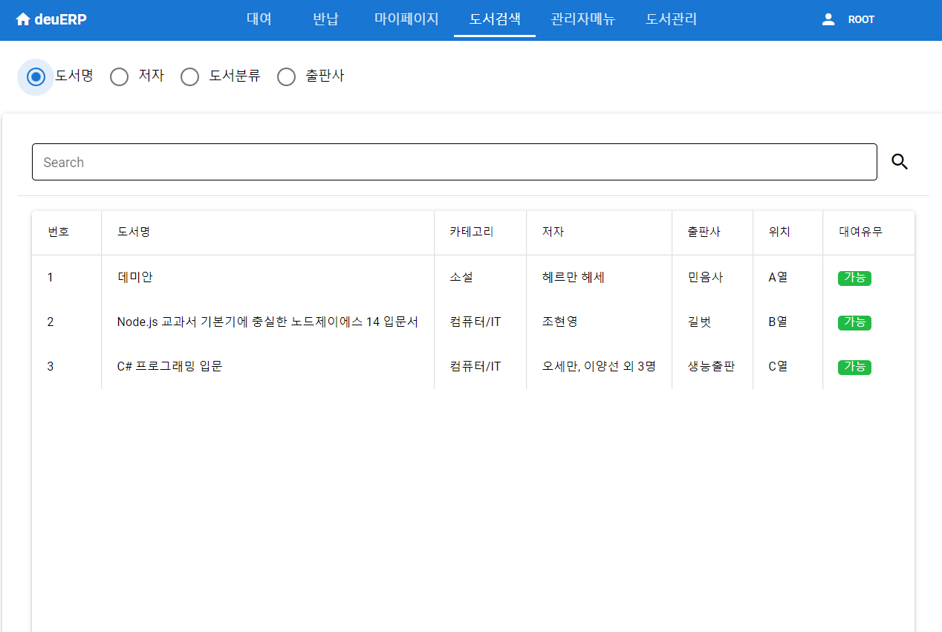
3. 기능 요구사항
도서 검색 화면

Slide 19
3. 기능 요구사항
유스케이스 시나리오
유스케이스 식별자/명 | A-006 연체 기록 조회
개요 | 관리자가 사용자의 연체 기록을 조회하는 기능
주 행위자 | 관리자
부 행위자 | -
사전 조건 | 관리자는 로그인 상태여야 하고 메인 화면에서 관리자 메뉴를 누른다.
기본흐름
행위자 | 시스템
3. 관리자는 사용자들의 이용내역(도서명, 사용자명, 대여일, 반납일, 반납예정일, 연체기록)을 볼 수 있다. 4. 관리자는 사용자들의 각 이용내역을 수정할 수 있는 버튼이 있다. | 1. 연체 기록 UI를 출력한다. 2. 사용자의 기본으로 설정된 조회기간 안에서의 연체 기록을 모두 출력한다. (이때 출력되는 값들은 사용자명, 도서명, 대여일, 반납일, 반납예정일이다.)
대안 흐름
행위자 | 시스템
A1. 관리자는 조회기간을 설정하여 조회할 수 있다. A2. 관리자는 사용자ID으로 조회할 수 있다. A3. 관리자는 도서명을 기준으로 조회할 수 있다. | A1. 시스템은 관리자가 설정한 조회기간으로 사용자 이용내역을 출력한다. A2. 시스템은 관리자가 입력한 사용자ID와 일치하는 사용자 이용내역을 출력한다. A3. 시스템은 관리자가 입력한 도서명과 일치하는 사용자 이용내역을 출력한다.
예외상황 시나리오
행위자 | 시스템
E1. 검색한 도서명이 존재하지 않을 때 E2. 해당 사용자ID가 존재하지 않을 때 | E1. ‘검색한 도서명은 존재하지 않습니다’ 라는 에러 메시지를 출력한다. E2. ‘검색한 사용자ID는 존재하지 않습니다’ 라는 에러 메시지를 출력한다.
사후조건 | 해당사항 없음

Slide 20
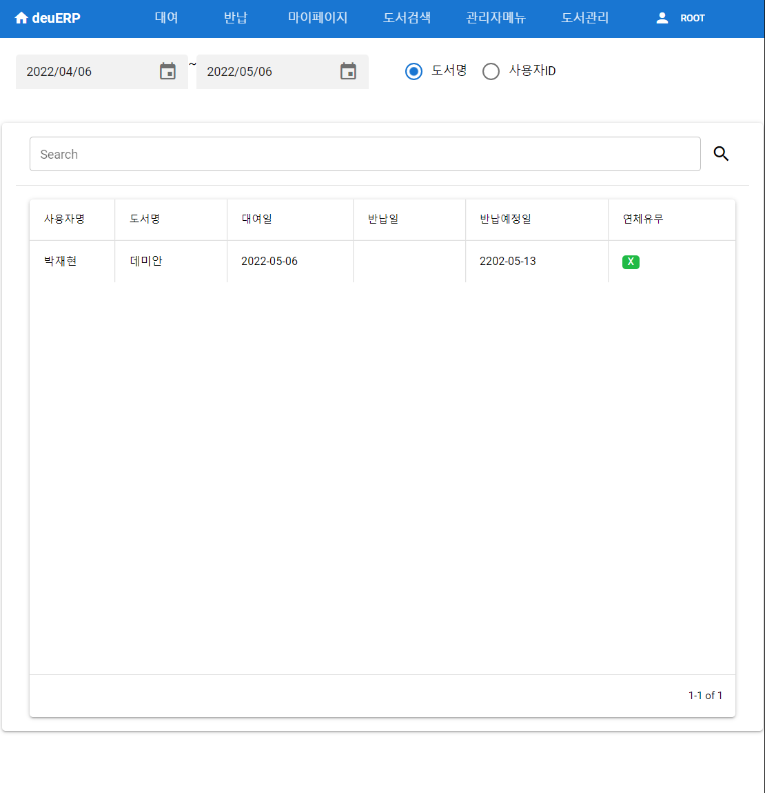
3. 기능 요구사항
연체 기록 조회 화면

Slide 21
4
비기능 요구사항
성능 요구사항
신뢰성 요구사항
보안 요구사항

Slide 22
4. 비기능 요구사항
요구사항 | 항목 | 요구사항
성능 요구사항 | 반응속도 | 시스템은 사용자 및 관리자의 요구에 3초 이내에 처리하여 결과를 보여야 한다.
신뢰성 요구사항 | 데이터 신뢰성 | 시스템은 사용자들의 정보에 대하여 항상 정확한 정보를 유지 및 관리해야 한다.
 | 데이터 정확성 | 시스템은 사용자 및 관리자에 의해 처리된 정보를 정확하게 저장 및 수정할 수 있어야 한다.
보안 요구사항 | DB 관리 | DB의 사용자 추가/삭제/수정은 인증된 관리자만이 수행할 수 있다.

Slide 23
5
데이터베이스
릴레이션 스키마
ER 다이어그램

Slide 24
5. 데이터베이스 요구사항
계정 테이블
유스케이스 명 | 회원가입
테이블 명 | accounts
테이블 | 명칭 | 필드명 | 데이터타입 | 비고
 | 사용자 고유번호 | accountId | INT | AUTO_INCREMENT
 | 아이디 | userId | VARCHAR(50) | NOT NULL
 | 비밀번호 | password | VARCHAR(50) | NOT NULL
 | 휴대폰 번호 | phoneNumber | VARCHAR(50) | NOT NULL
 | 텔레그램 ID | TelegramId | VARCHAR(50) | -
 | 관리자 체크 | isAdmin | INT | Default 0
 | 수신여부 체크 | isReceiveMessage | INT | Default 0
요구사항 | - 사용자가 원하는 아이디, 패스워드, 휴대폰번호, 텔레그램 코드, 메시지 수신여부를 입력하고 회원가입을 진행한다. - 위의 밑줄 선은 필수로 입력하여야 한다. - 관리자는 isAdmin을 1로 표시한다.

Slide 25
5. 데이터베이스 요구사항
도서 목록 테이블
유스케이스 명 | 도서추가
테이블 명 | books
테이블 | 명칭 | 필드명 | 데이터타입 | 비고
 | 도서 고유번호 | bookId | INT | AUTO_INCREMENT
 | 도서명 | name | VARCHAR(50) | NOT NULL
 | 도서분류 | category | VARCHAR(50) | NOT NULL
 | 도서설명 | description | MEDIUMTEXT | -
 | 저자 | writer | VARCHAR(500) | NOT NULL
 | 출판사 | publisher | VARCHAR(500) | -
 | 대표이미지 | image | VARCHAR(500) | -
 | 대여 유무 | status | INT | Default 1
 | 도서 위치 | location | VARCHAR(50) | -
요구사항 | - 관리자가 DB에 책을 추가할 수 있다. - 도서는 도서명, 도서 분류, 도서설명, 저자, 출판사, 대표이미지, 도서위치, 대여 유무 정보를 삽입할 수 있다. - 밑줄로 그어진 속성들은 필수입력 항목이다.

Slide 26
5. 데이터베이스 요구사항
사용자의 이용내역 테이블
유스케이스 명 | 대여, 반납
테이블 명 | records
테이블 | 명칭 | 필드명 | 데이터타입 | 비고
 | 이용내역 번호 | recordId | INT | AUTO_INCREMENT
 | 사용자 고유번호 | accountId | INT | NOT NULL, FK
 | 도서 고유번호 | bookId | INT | NOT NULL, FK
 | 대여일 | rentalDate | VARCHAR(50) | NOT NULL
 | 반납일 | returnDate | VARCHAR(50) | -
 | 반납예정일 | returnDueDate | VARCHAR(50) | NOT NULL
 | 연체 유무 | overDue | INT | Default 0
요구사항 | 대여
 | - 사용자가 대여를 완료하면 사용자의 이용내역에 도서 고유번호, 사용자 고유번호, 대여일, 반납예정일을 기록한다.
 | 반납
 | - 사용자가 빌린 책에 대하여 연체일이 지났다면 연체로 기록한다. - 사용자가 빌린 책에 대하여 연체일이 지나지 않았다면 연체로 기록하지 않는다.

Slide 27
5. 데이터베이스 요구사항
제약조건 테이블
유스케이스 명 | 제약조건 변경
테이블 명 | settings
테이블 | 명칭 | 필드명 | 데이터타입 | 비고
 | 제약조건 고유번호 | settingId | INT | AUTO_INCREMENT
 | 키워드1 | keyword | VARCHAR(50) | NOT NULL
 | 키워드2 | keyword2 | VARCHAR(50) | NOT NULL
 | 값 | value | VARCHAR(50) | NOT NULL
요구사항 | - 관리자는 사용자가 최대 대여할 수 있는 권수를 수정할 수 있다. - 관리자는 도서 연체 기준일 을 수정할 수 있다. - 관리자는 연체 메시지를 보낼 문구를 수정할 수 있다. - 관리자는 연체 메시지를 보낼 시간을 수정할 수 있다. - 제약조건은 프로그램 내에서 추가 혹은 삭제될 수 없다.

Slide 28
5. 데이터베이스 요구사항
연체 메시지 전송 내역 테이블
유스케이스 명 | 연체 문자 메시지
테이블 명 | messageHistory
테이블 | 명칭 | 필드명 | 데이터타입 | 비고
 | 연체 문자 메시지 고유번호 | messageHistoryId | INT | AUTO_INCREMENT
 | 이용내역 고유번호 | recordId | INT | NOT NULL
 | 전송날짜 | sendDate | VARCHAR(50) | NOT NULL
 | 전송시간 | sendTime | VARCHAR(50) | NOT NULL
 | 메시지 내용 | content | MEDIUMTEXT | -
요구사항 | - Telegram API를 이용하여 사용자에게 텔레그램 메시지를 보낸다. - 연체 메시지 전송 내역 테이블에 사용자의 이용내역 고유번호, 내용, 전송날짜 전송시간을 기록한다.

Slide 29
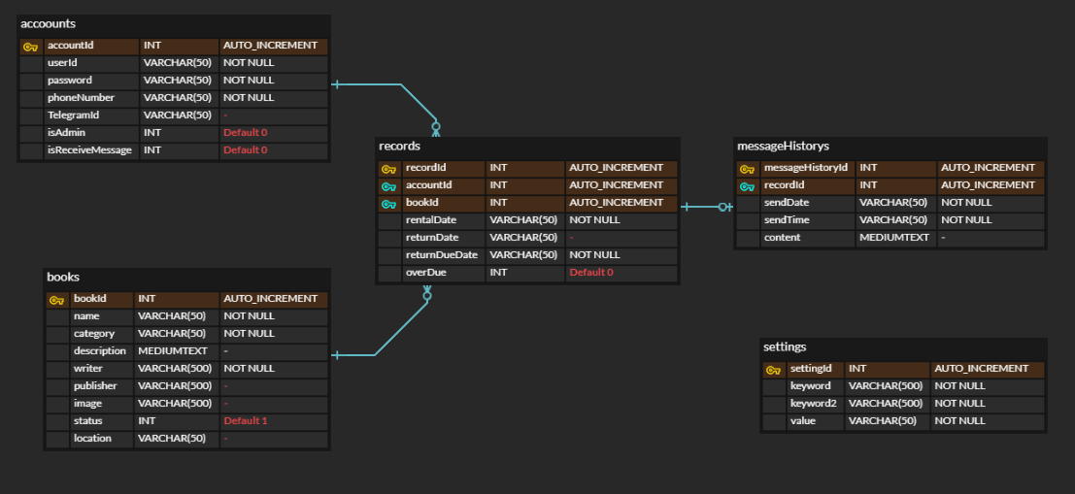
5. 데이터베이스 요구사항
ER 다이어그램
29

Slide 30



